Slide 1
Projeto Final 1
Diário de Bordo

Slide 2
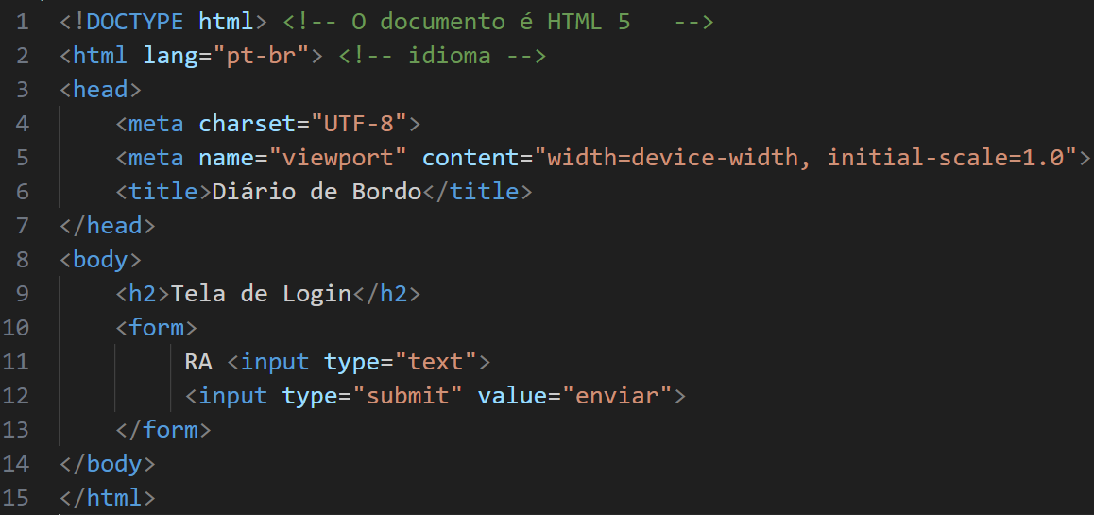
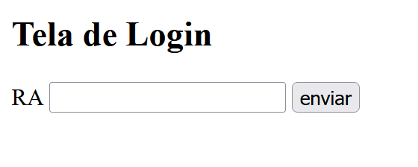

Slide 3


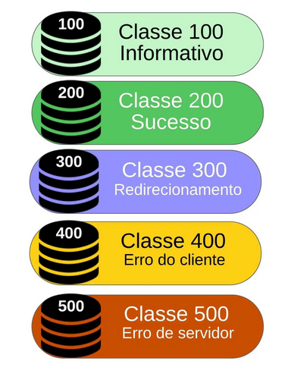
REQUEST
HTTP
Servidor
Cliente
RESPONSE
Métodos
POST
GET
DELETE
PUT
MySQL

Slide 4
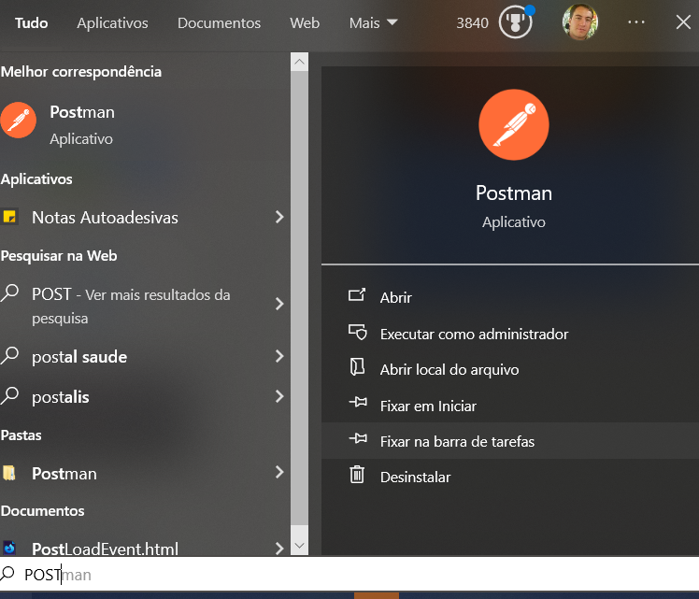

Slide 5
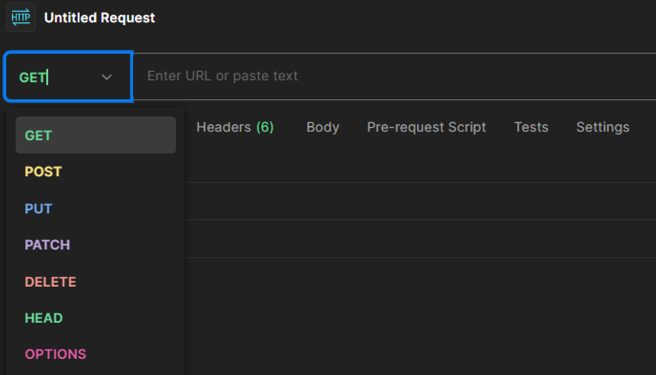
POSTMAN

Slide 6
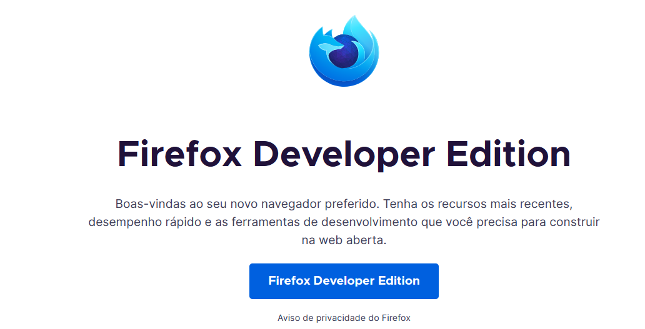

Slide 7
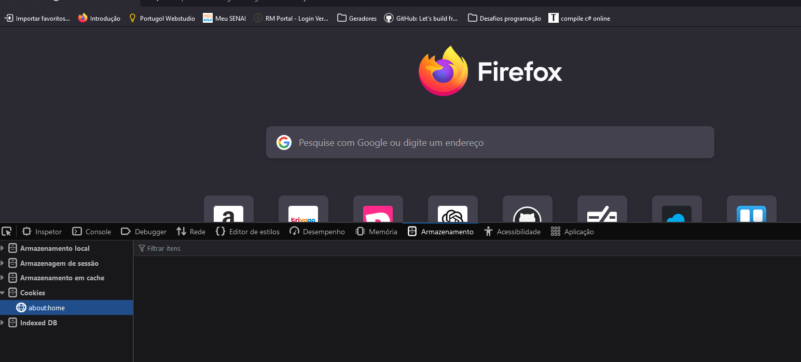

Slide 8
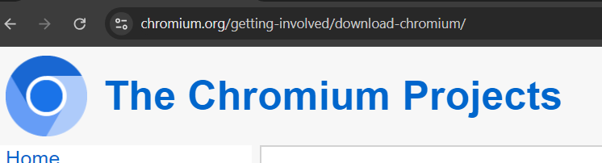

Slide 9
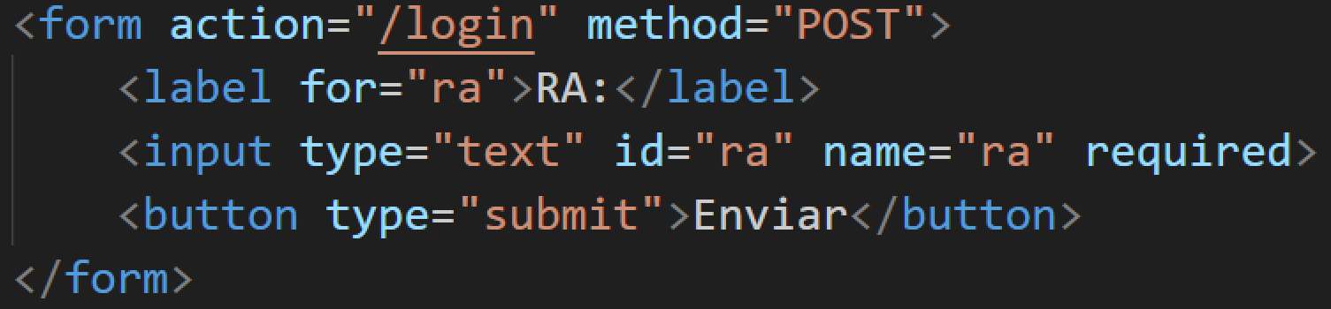
Métodos
POST
GET
DELETE
PUT
INSERT (inserir)
SELECT (buscar)
DELETE (delete)
UPDATE (atualizar)

Slide 10
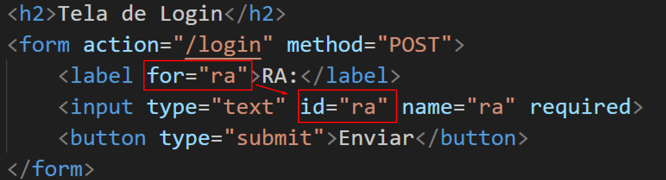

Slide 11
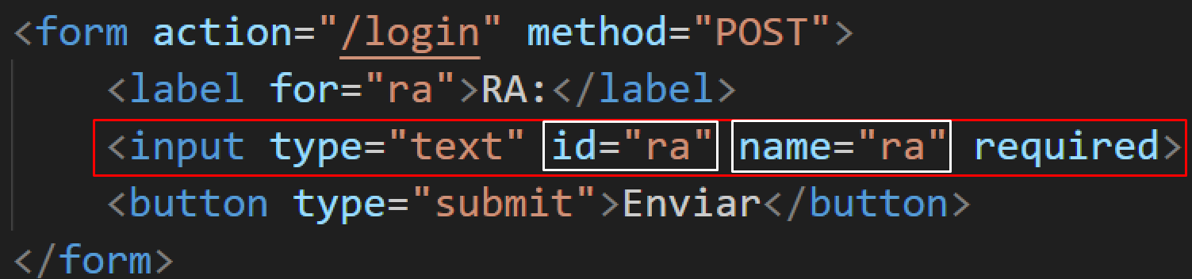

Slide 12
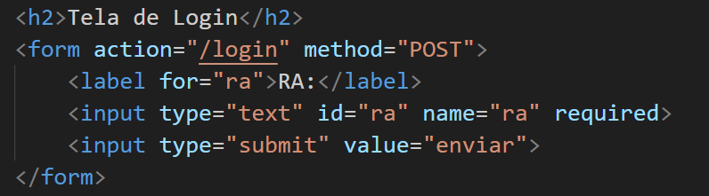

Slide 13
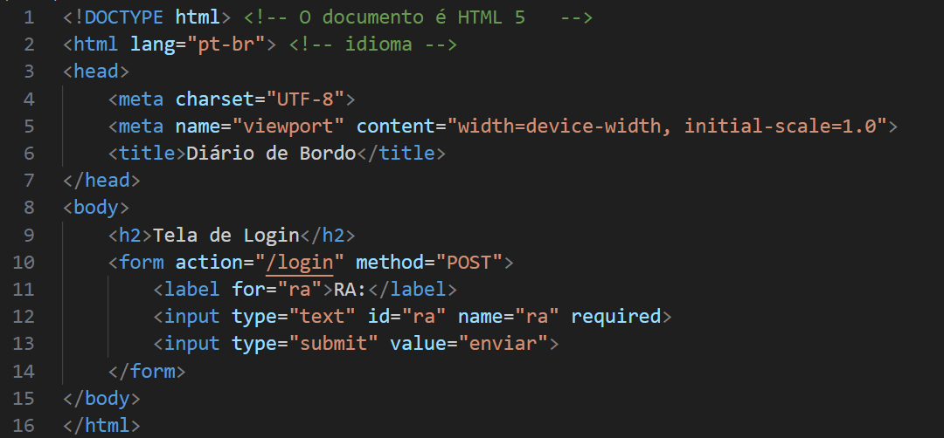
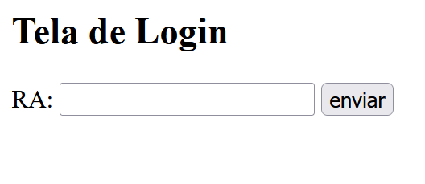

Slide 14
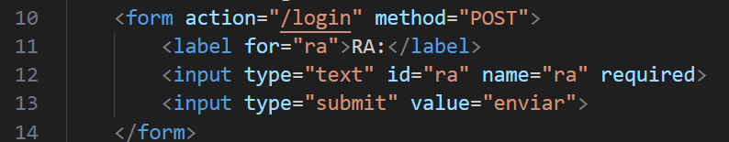

Slide 15
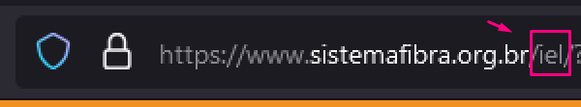
Rota – sub endereço
Servidor
Cliente
RESPONSE
Métodos
POST
GET
DELETE
PUT
MySQL

Slide 16
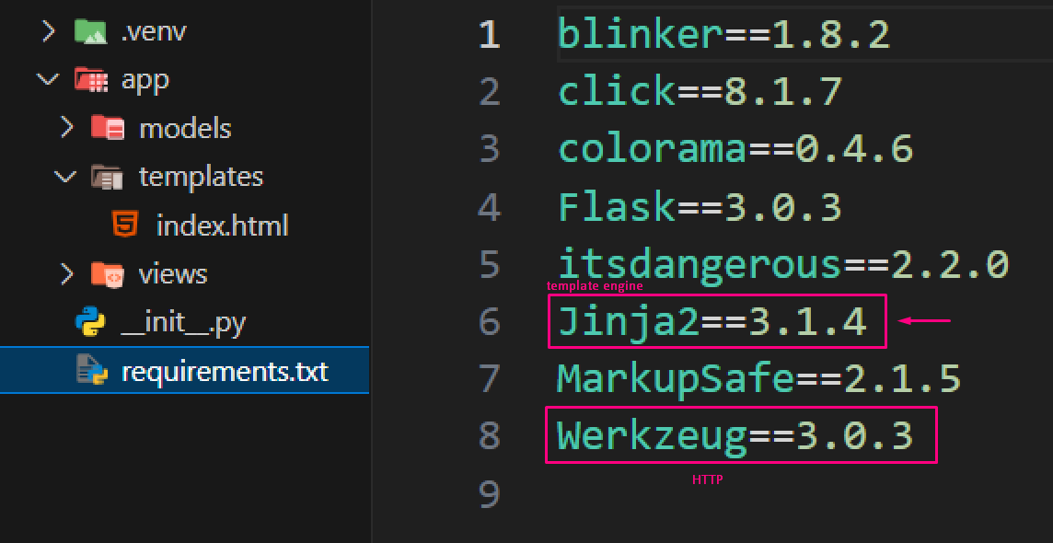

Slide 17
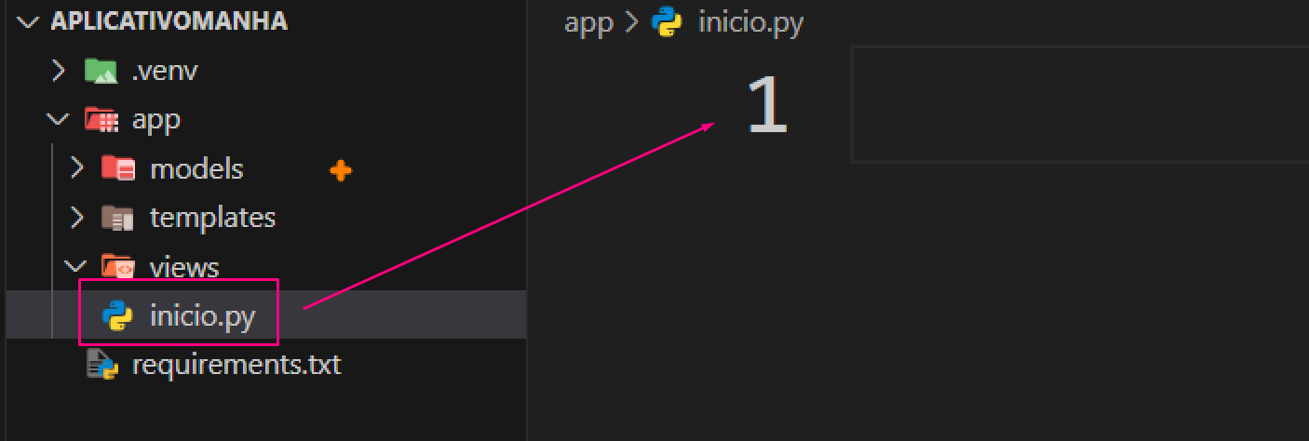

Slide 18
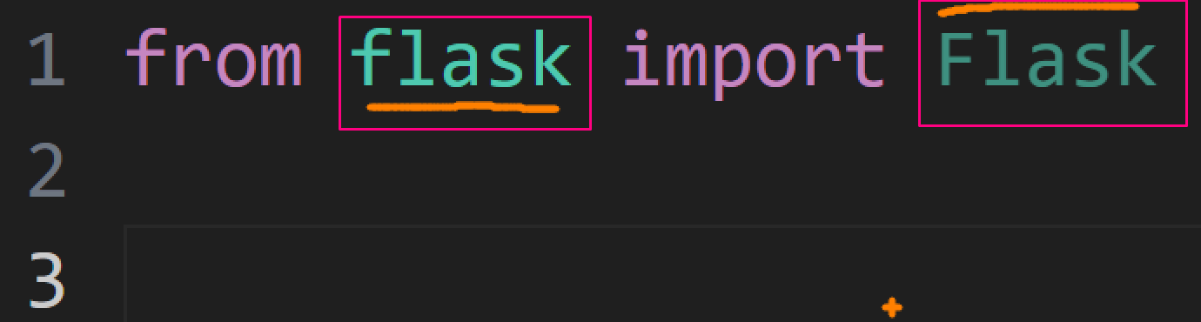

Slide 19
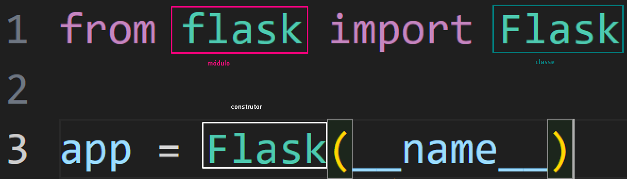

Slide 20
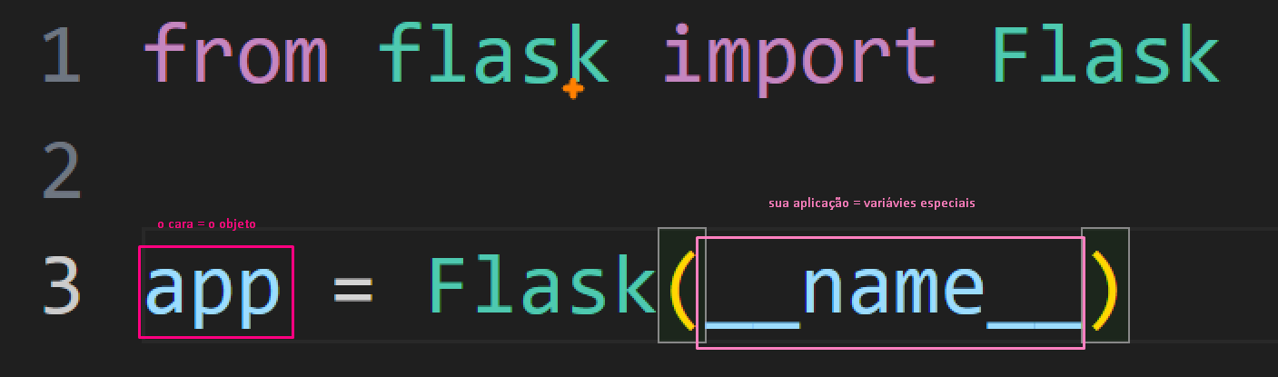

Slide 21
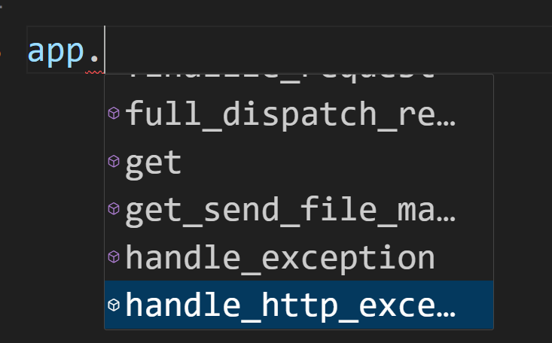

Slide 22
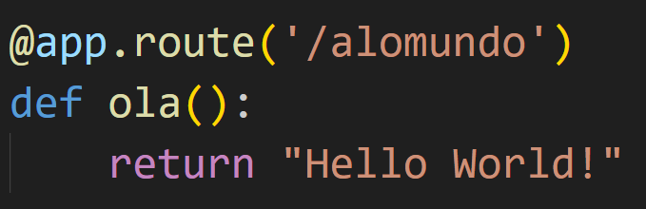

Slide 23
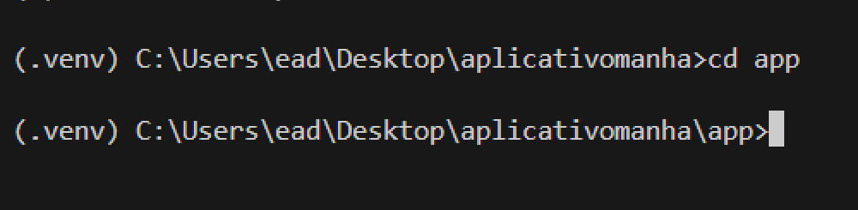

Slide 24
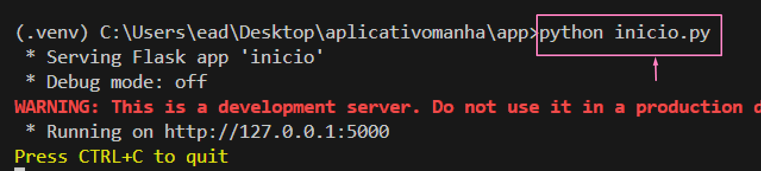

Slide 25
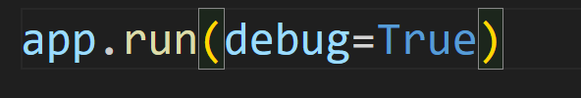

Slide 26
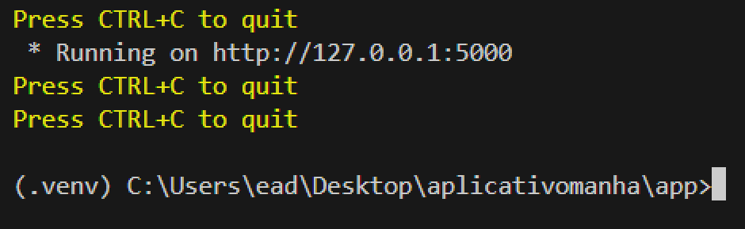

Slide 27
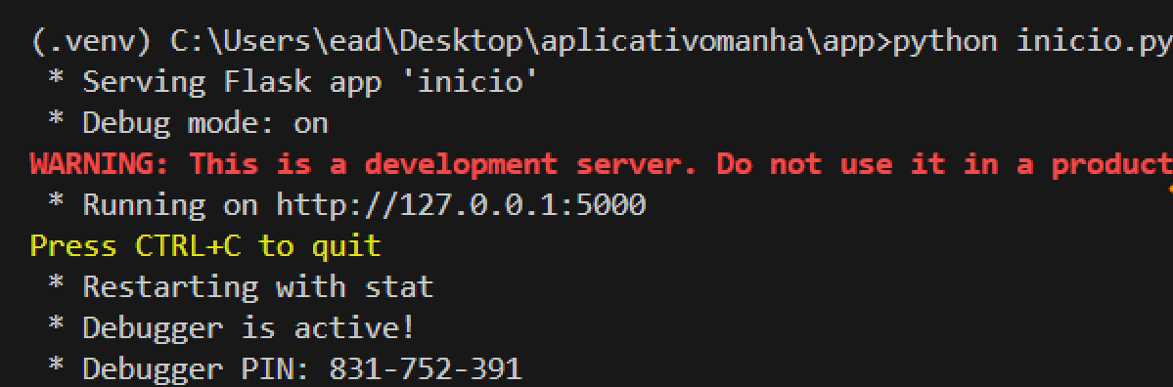

Slide 28
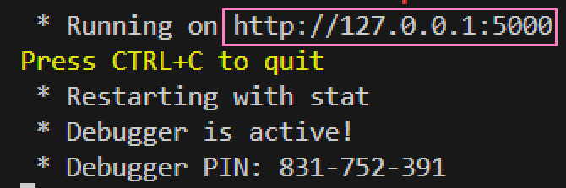

Slide 29
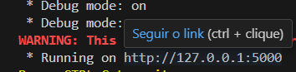

Slide 30
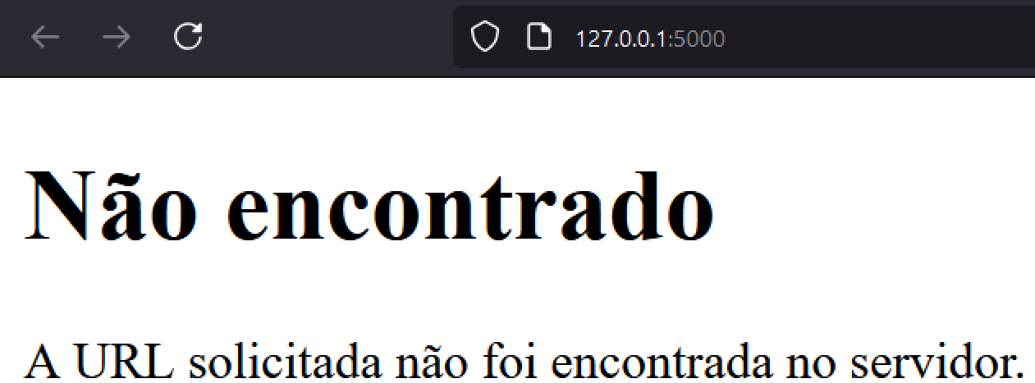

Slide 31
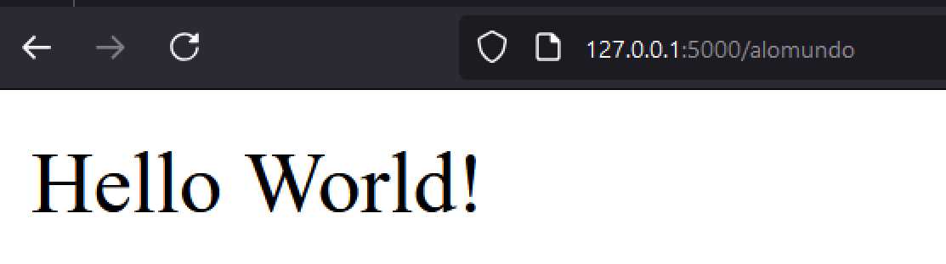

Slide 32
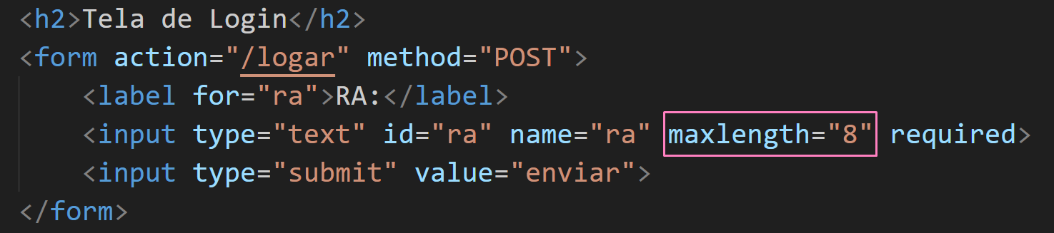
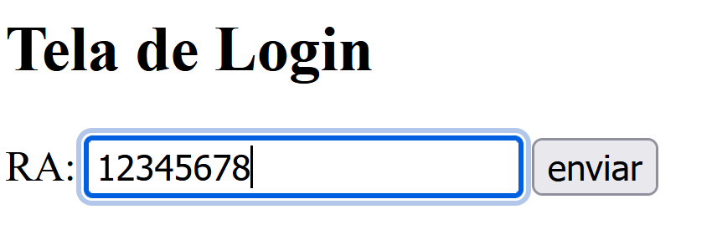

Slide 33
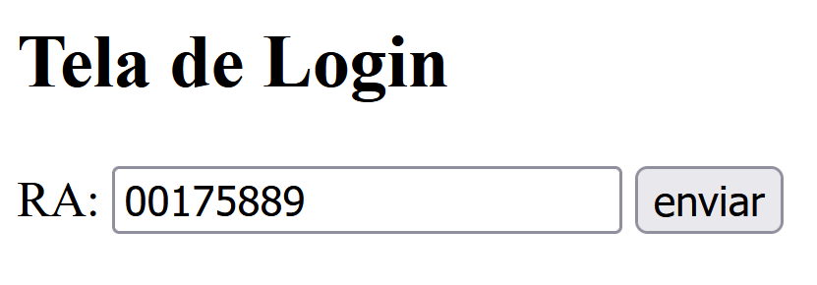

Slide 34
Atualização
index.html
inicio.py

Slide 35
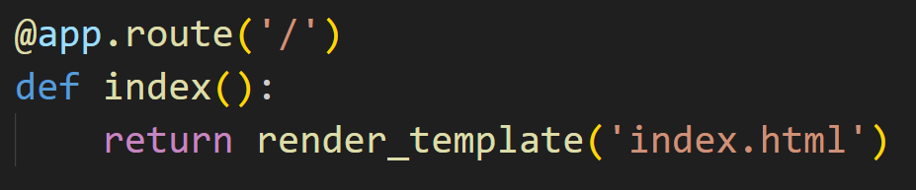

Slide 36
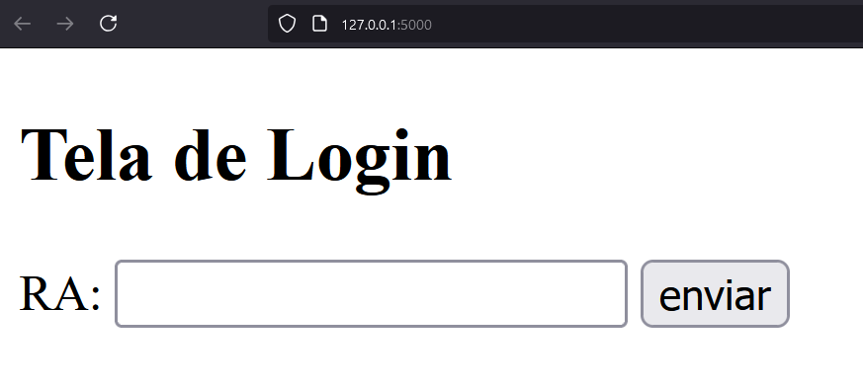
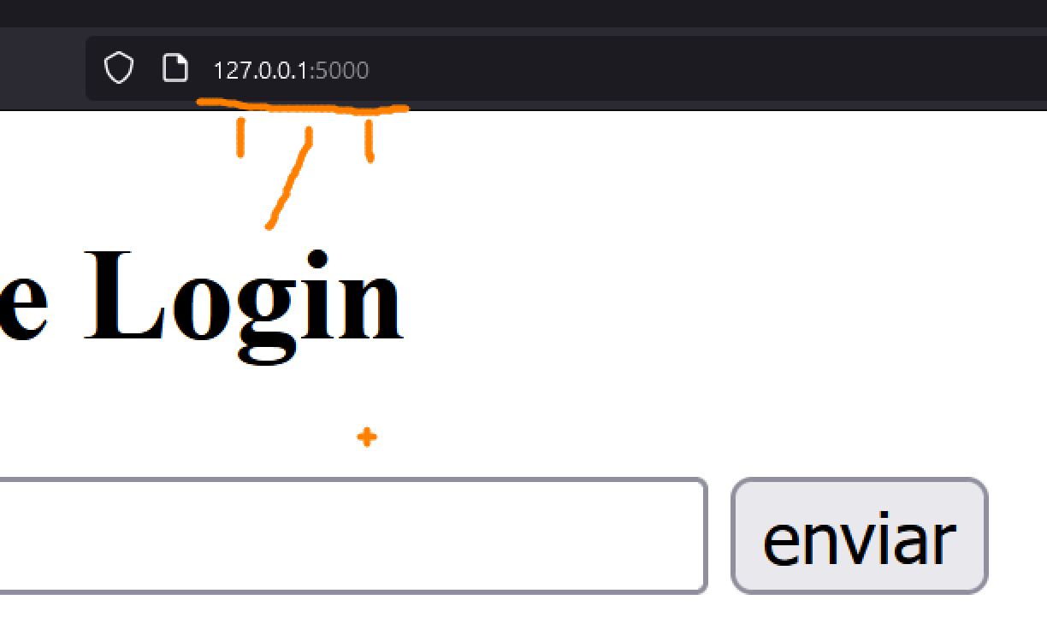

Slide 37
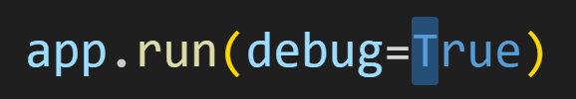

Slide 38
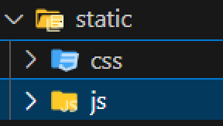

Slide 39
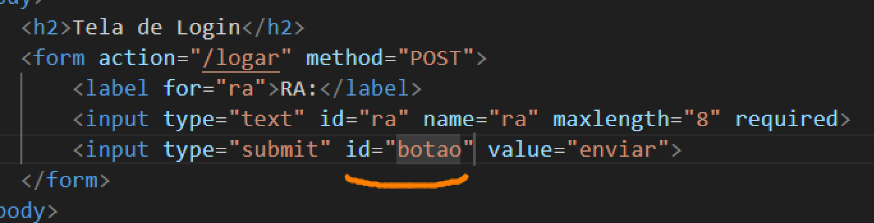
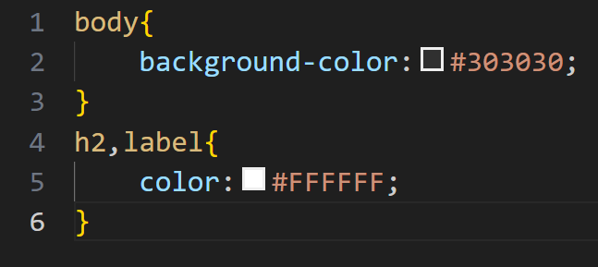
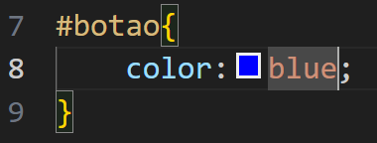

Slide 40
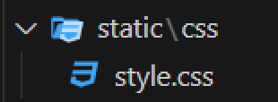

Slide 41
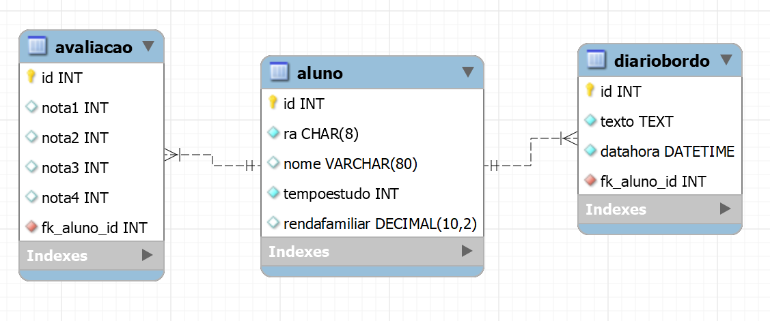

Slide 42
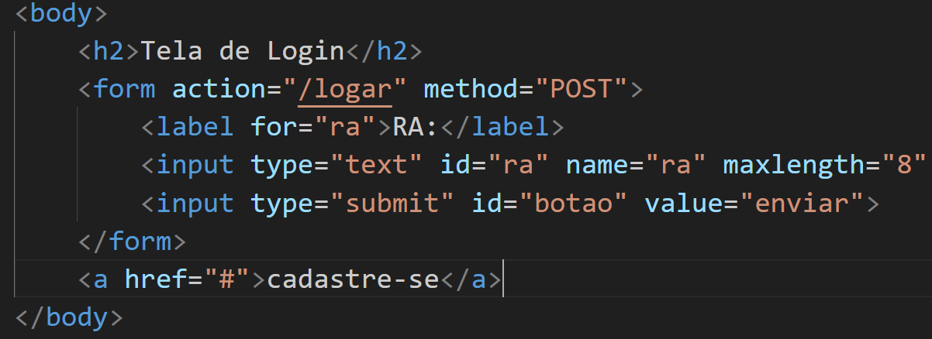

Slide 43
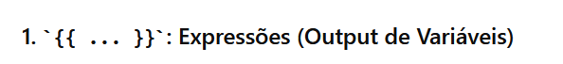
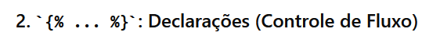
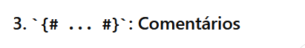
Jinja 2

Slide 44
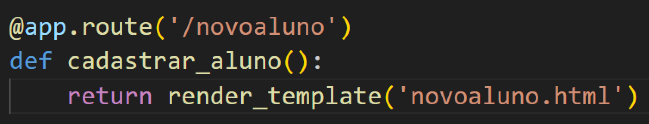

inicio.py
index.html

Slide 45
/
O aluno é novo?
SIM
NÃO
/novo
/logar

Slide 46


Slide 47



Slide 48


Slide 49



/
O aluno é novo?
SIM
NÃO
/novoaluno
/logar

Slide 50



Slide 51


Slide 52


Slide 53



Slide 54


Slide 55




X
GET = www.diariodebordo.com/logar/12345619
POST= www.diariodebordo.com/logar
V

Slide 56


Slide 57

DESAFIO INOVATECH
Exercício:
Faça uma simulação de redirecionamento com a seguinte regra:
1- Crie uma nova página chamada diariobordo.html
2- Crie uma nova rota para essa página.
3- Se o RA for o da Juliana então redirecione para a página diariobordo.html e no topo da página mostre o RA
dela.
if ra == 12345619:

Slide 58


Slide 59


Slide 60


Slide 61



Slide 62





Slide 63
REQUEST
HTTP
Servidor
Cliente
RESPONSE
Métodos
POST
GET
DELETE
PUT
MySQL

Slide 64

Dica do Dia: Continue explorando o Firefox com F12 (inspecionar)

Slide 65


Slide 66
REQUEST
HTTP
Servidor
Cliente
RESPONSE
Métodos
POST
GET
DELETE
PUT
MySQL

Slide 67

MODERNO x
LEGADO
Classe: Aluno
session.add(objeto)
session.commit()
ORM
Tabela: aluno
INSERT INTO aluno (.......) values (........)

Slide 68

CODE FIRST
DATABASE FIRST

Slide 69
Dica 2: registro e hospedagem
https://registro.br
https://www.pythonanywhere.com/

Slide 70

Dica 3: conectar com mysql na hospedagem. (não tem python)
https://www.smarterasp.net/index

Slide 71




Slide 72


2000
70

Slide 73
Classe 2
Classe 1
Objeto
Tabela 1
Tabela 2
Chaves (pk,fk) - id

Slide 74


Slide 75




Slide 76


Slide 77


Slide 78


Slide 79



Slide 81


Slide 82


Slide 83


Slide 84


Slide 85


Slide 86


Slide 87


Slide 88


Slide 89


Slide 90


Slide 91

add( ) – adicionar o objeto
commit( ) – Salvar no Banco

Slide 92



1
3
novoaluno.html
index.html
2
inicio.py

Slide 93


Slide 94


Slide 95


Slide 96



Exercício TimeFut
inicio.py
listatimes.html

Slide 97


Slide 98


Slide 99


